Slide 1
30ème Anniversaire de l’Accord EUR-OPA Risques Majeurs Monaco le 14 Mars 2017
… Je voudrai tout d’abord vous remercier de m’avoir invité à prendre part à la célébration du 30ème Anniversaire de l’Accord EUR-OPA
Notes:
Fournissez une brève vue d’ensemble de la présentation. Décrivez l’objectif principal de la présentation et expliquez son importance.
Présentez chaque sujet principal.
Pour fournir une feuille de route à votre audience, vous pouvez répéter cette diapositive de vue d’ensemble tout au long de la présentation afin de mettre en évidence le sujet suivant.

Slide 2
Mon intervention se scindera en trois
parties :
1- La période qui a précédé à la création de l’Accord EUR-OPA Risques Majeurs,
2-Quelques réalisations de l’APO qui ont été mises en œuvre ,
3- Des suggestions d’activités qui pourraient peut être retenir votre attention
JP Massué
14 Mars 2017
Notes:
Ce modèle peut être utilisé comme fichier de démarrage pour présenter des supports de formation à un groupe.
Sections
Les sections permettent d’organiser les diapositives et facilitent la collaboration entre plusieurs auteurs. Sous l'onglet Accueil, sous Diapositives, cliquez sur Section, puis sur Ajouter une section.
Notes
Utilisez le volet Notes pour les notes de présentation ou pour fournir des informations supplémentaires à l’audience. Vous pouvez afficher ces notes en mode Présentation pendant votre présentation.
N’oubliez pas de tenir compte de la taille de la police (critère important pour l’accessibilité, la visibilité, l’enregistrement vidéo et la production en ligne)
Couleurs coordonnées
Faites tout particulièrement attention aux diagrammes, graphiques et zones de texte.
Tenez compte du fait que les participants imprimeront la présentation en noir et blanc ou nuances de gris. Effectuez un test d’impression pour vérifier que vos couleurs s’impriment correctement en noir et blanc intégral et nuances de gris.
Graphiques, tableaux et diagrammes
Faites en sorte que votre présentation soit simple : utilisez des styles et des couleurs identiques qui ne soient pas gênants.
Ajoutez une étiquette à tous les graphiques et tableaux.

Slide 3
La période pré-Accord :un groupe d’hommes politiques responsables et clairvoyants :
-Le Sénateur italien Mario Valiante,
-L’ ancien Ministre français André Boulloche,
-L’ancien Ministre français, Académicien Jacques Soustelle,
-L’ancien Ministre Italien M. Giuseppe Zamberletti
-L’ancien Ministre français Haroun Tazieff -L’ancien Secrétaire Général du Conseil de l’Europe Nino Adinolfi
.
JP Massué
14 Mars 2017
Notes:
Ce modèle peut être utilisé comme fichier de démarrage pour présenter des supports de formation à un groupe.
Sections
Les sections permettent d’organiser les diapositives et facilitent la collaboration entre plusieurs auteurs. Sous l'onglet Accueil, sous Diapositives, cliquez sur Section, puis sur Ajouter une section.
Notes
Utilisez le volet Notes pour les notes de présentation ou pour fournir des informations supplémentaires à l’audience. Vous pouvez afficher ces notes en mode Présentation pendant votre présentation.
N’oubliez pas de tenir compte de la taille de la police (critère important pour l’accessibilité, la visibilité, l’enregistrement vidéo et la production en ligne)
Couleurs coordonnées
Faites tout particulièrement attention aux diagrammes, graphiques et zones de texte.
Tenez compte du fait que les participants imprimeront la présentation en noir et blanc ou nuances de gris. Effectuez un test d’impression pour vérifier que vos couleurs s’impriment correctement en noir et blanc intégral et nuances de gris.
Graphiques, tableaux et diagrammes
Faites en sorte que votre présentation soit simple : utilisez des styles et des couleurs identiques qui ne soient pas gênants.
Ajoutez une étiquette à tous les graphiques et tableaux.

Slide 4
1-Réunion Commission de la Culture et de l’ Education de l’ A.P. du CoE :
Proposition d’André Boulloche, soutenu par Jacques Soustelle
…créer un Centre Européen pour les Biens Culturels
2- le Sénateur Mario Valiante propose de l’établir à Ravello sur la côte Amalfitaine…
JP Massué
14 Mars 2017
Notes:
Ce modèle peut être utilisé comme fichier de démarrage pour présenter des supports de formation à un groupe.
Sections
Les sections permettent d’organiser les diapositives et facilitent la collaboration entre plusieurs auteurs. Sous l'onglet Accueil, sous Diapositives, cliquez sur Section, puis sur Ajouter une section.
Notes
Utilisez le volet Notes pour les notes de présentation ou pour fournir des informations supplémentaires à l’audience. Vous pouvez afficher ces notes en mode Présentation pendant votre présentation.
N’oubliez pas de tenir compte de la taille de la police (critère important pour l’accessibilité, la visibilité, l’enregistrement vidéo et la production en ligne)
Couleurs coordonnées
Faites tout particulièrement attention aux diagrammes, graphiques et zones de texte.
Tenez compte du fait que les participants imprimeront la présentation en noir et blanc ou nuances de gris. Effectuez un test d’impression pour vérifier que vos couleurs s’impriment correctement en noir et blanc intégral et nuances de gris.
Graphiques, tableaux et diagrammes
Faites en sorte que votre présentation soit simple : utilisez des styles et des couleurs identiques qui ne soient pas gênants.
Ajoutez une étiquette à tous les graphiques et tableaux.

Slide 5
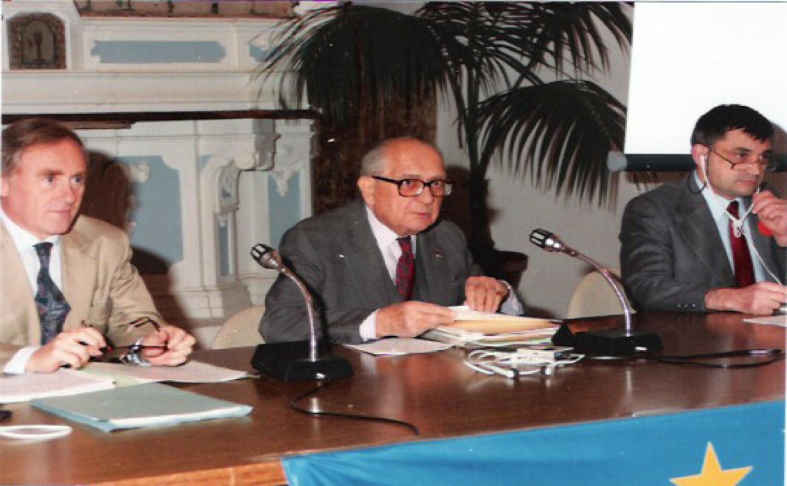
JP Massué
14 Mars 2017
Notes:
Ce modèle peut être utilisé comme fichier de démarrage pour présenter des supports de formation à un groupe.
Sections
Les sections permettent d’organiser les diapositives et facilitent la collaboration entre plusieurs auteurs. Sous l'onglet Accueil, sous Diapositives, cliquez sur Section, puis sur Ajouter une section.
Notes
Utilisez le volet Notes pour les notes de présentation ou pour fournir des informations supplémentaires à l’audience. Vous pouvez afficher ces notes en mode Présentation pendant votre présentation.
N’oubliez pas de tenir compte de la taille de la police (critère important pour l’accessibilité, la visibilité, l’enregistrement vidéo et la production en ligne)
Couleurs coordonnées
Faites tout particulièrement attention aux diagrammes, graphiques et zones de texte.
Tenez compte du fait que les participants imprimeront la présentation en noir et blanc ou nuances de gris. Effectuez un test d’impression pour vérifier que vos couleurs s’impriment correctement en noir et blanc intégral et nuances de gris.
Graphiques, tableaux et diagrammes
Faites en sorte que votre présentation soit simple : utilisez des styles et des couleurs identiques qui ne soient pas gênants.
Ajoutez une étiquette à tous les graphiques et tableaux.

Slide 6
Le Président du Centre Européen pour les Biens Culturels de Ravello qui présidait aussi le Groupe PACT a alors accueilli une série de réunions informelles à l’initiative d’ « Haroun Tazieff », et de M. le Ministre Giuseppe Zamberletti .
JP Massué
14 Mars 2017
Notes:
Ce modèle peut être utilisé comme fichier de démarrage pour présenter des supports de formation à un groupe.
Sections
Les sections permettent d’organiser les diapositives et facilitent la collaboration entre plusieurs auteurs. Sous l'onglet Accueil, sous Diapositives, cliquez sur Section, puis sur Ajouter une section.
Notes
Utilisez le volet Notes pour les notes de présentation ou pour fournir des informations supplémentaires à l’audience. Vous pouvez afficher ces notes en mode Présentation pendant votre présentation.
N’oubliez pas de tenir compte de la taille de la police (critère important pour l’accessibilité, la visibilité, l’enregistrement vidéo et la production en ligne)
Couleurs coordonnées
Faites tout particulièrement attention aux diagrammes, graphiques et zones de texte.
Tenez compte du fait que les participants imprimeront la présentation en noir et blanc ou nuances de gris. Effectuez un test d’impression pour vérifier que vos couleurs s’impriment correctement en noir et blanc intégral et nuances de gris.
Graphiques, tableaux et diagrammes
Faites en sorte que votre présentation soit simple : utilisez des styles et des couleurs identiques qui ne soient pas gênants.
Ajoutez une étiquette à tous les graphiques et tableaux.

Slide 7
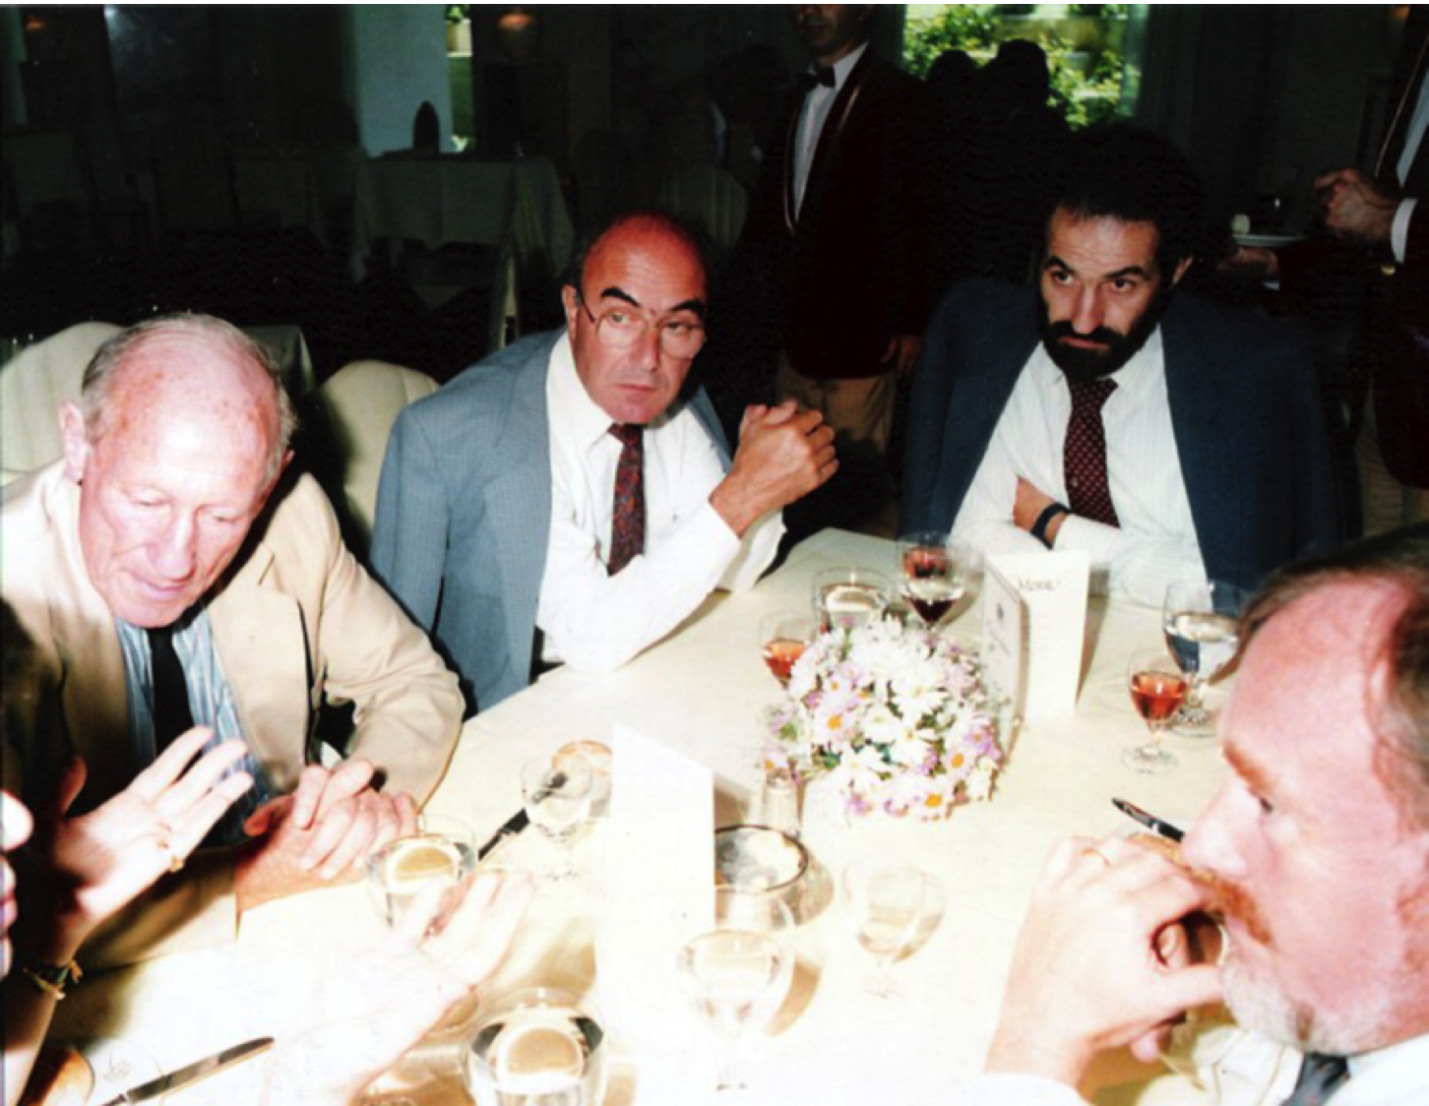
JP Massué
14 Mars 2017
Notes:
Ce modèle peut être utilisé comme fichier de démarrage pour présenter des supports de formation à un groupe.
Sections
Les sections permettent d’organiser les diapositives et facilitent la collaboration entre plusieurs auteurs. Sous l'onglet Accueil, sous Diapositives, cliquez sur Section, puis sur Ajouter une section.
Notes
Utilisez le volet Notes pour les notes de présentation ou pour fournir des informations supplémentaires à l’audience. Vous pouvez afficher ces notes en mode Présentation pendant votre présentation.
N’oubliez pas de tenir compte de la taille de la police (critère important pour l’accessibilité, la visibilité, l’enregistrement vidéo et la production en ligne)
Couleurs coordonnées
Faites tout particulièrement attention aux diagrammes, graphiques et zones de texte.
Tenez compte du fait que les participants imprimeront la présentation en noir et blanc ou nuances de gris. Effectuez un test d’impression pour vérifier que vos couleurs s’impriment correctement en noir et blanc intégral et nuances de gris.
Graphiques, tableaux et diagrammes
Faites en sorte que votre présentation soit simple : utilisez des styles et des couleurs identiques qui ne soient pas gênants.
Ajoutez une étiquette à tous les graphiques et tableaux.

Slide 8
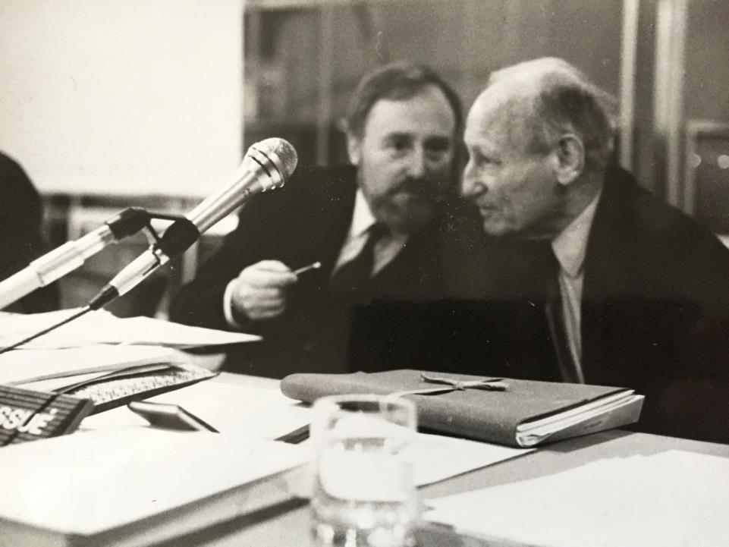

Slide 9
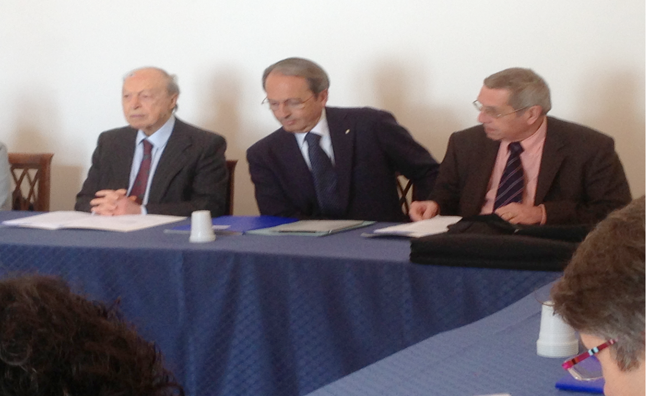

Slide 10
Le 25/09/ 1985 M.H. Tazieff Secrétaire d’Etat français chargé de la Prévention des Risques naturels et technologiques auprès du Premier Ministre, présentait la proposition de création d’un Accord Euro-Méditerranéen sur la coopération en matière de gestion des risques.
JP Massué
14 Mars 2017
Notes:
Ce modèle peut être utilisé comme fichier de démarrage pour présenter des supports de formation à un groupe.
Sections
Les sections permettent d’organiser les diapositives et facilitent la collaboration entre plusieurs auteurs. Sous l'onglet Accueil, sous Diapositives, cliquez sur Section, puis sur Ajouter une section.
Notes
Utilisez le volet Notes pour les notes de présentation ou pour fournir des informations supplémentaires à l’audience. Vous pouvez afficher ces notes en mode Présentation pendant votre présentation.
N’oubliez pas de tenir compte de la taille de la police (critère important pour l’accessibilité, la visibilité, l’enregistrement vidéo et la production en ligne)
Couleurs coordonnées
Faites tout particulièrement attention aux diagrammes, graphiques et zones de texte.
Tenez compte du fait que les participants imprimeront la présentation en noir et blanc ou nuances de gris. Effectuez un test d’impression pour vérifier que vos couleurs s’impriment correctement en noir et blanc intégral et nuances de gris.
Graphiques, tableaux et diagrammes
Faites en sorte que votre présentation soit simple : utilisez des styles et des couleurs identiques qui ne soient pas gênants.
Ajoutez une étiquette à tous les graphiques et tableaux.

Slide 11
4ème Réunion Informelle Ministres d'Europe Méridionale- 8,9 décembre 1986, Adoption d’ une Résolution au Comité des Ministres du Conseil de l’Europe d’autoriser l’établissement « Accord Partiel, Ouvert sur les Risques Majeurs » auquel les Etats non membres du CoE pouvaient adhérer *
JP Massué
14 Mars 2017
Notes:
Ce modèle peut être utilisé comme fichier de démarrage pour présenter des supports de formation à un groupe.
Sections
Les sections permettent d’organiser les diapositives et facilitent la collaboration entre plusieurs auteurs. Sous l'onglet Accueil, sous Diapositives, cliquez sur Section, puis sur Ajouter une section.
Notes
Utilisez le volet Notes pour les notes de présentation ou pour fournir des informations supplémentaires à l’audience. Vous pouvez afficher ces notes en mode Présentation pendant votre présentation.
N’oubliez pas de tenir compte de la taille de la police (critère important pour l’accessibilité, la visibilité, l’enregistrement vidéo et la production en ligne)
Couleurs coordonnées
Faites tout particulièrement attention aux diagrammes, graphiques et zones de texte.
Tenez compte du fait que les participants imprimeront la présentation en noir et blanc ou nuances de gris. Effectuez un test d’impression pour vérifier que vos couleurs s’impriment correctement en noir et blanc intégral et nuances de gris.
Graphiques, tableaux et diagrammes
Faites en sorte que votre présentation soit simple : utilisez des styles et des couleurs identiques qui ne soient pas gênants.
Ajoutez une étiquette à tous les graphiques et tableaux.

Slide 12
A - La mise en place d’une structure de Protection Civile au Kosovo sur la base des anciens combattants de l’ UCK.
JP Massué
14 Mars 2017
Notes:
Ce modèle peut être utilisé comme fichier de démarrage pour présenter des supports de formation à un groupe.
Sections
Les sections permettent d’organiser les diapositives et facilitent la collaboration entre plusieurs auteurs. Sous l'onglet Accueil, sous Diapositives, cliquez sur Section, puis sur Ajouter une section.
Notes
Utilisez le volet Notes pour les notes de présentation ou pour fournir des informations supplémentaires à l’audience. Vous pouvez afficher ces notes en mode Présentation pendant votre présentation.
N’oubliez pas de tenir compte de la taille de la police (critère important pour l’accessibilité, la visibilité, l’enregistrement vidéo et la production en ligne)
Couleurs coordonnées
Faites tout particulièrement attention aux diagrammes, graphiques et zones de texte.
Tenez compte du fait que les participants imprimeront la présentation en noir et blanc ou nuances de gris. Effectuez un test d’impression pour vérifier que vos couleurs s’impriment correctement en noir et blanc intégral et nuances de gris.
Graphiques, tableaux et diagrammes
Faites en sorte que votre présentation soit simple : utilisez des styles et des couleurs identiques qui ne soient pas gênants.
Ajoutez une étiquette à tous les graphiques et tableaux.

Slide 13
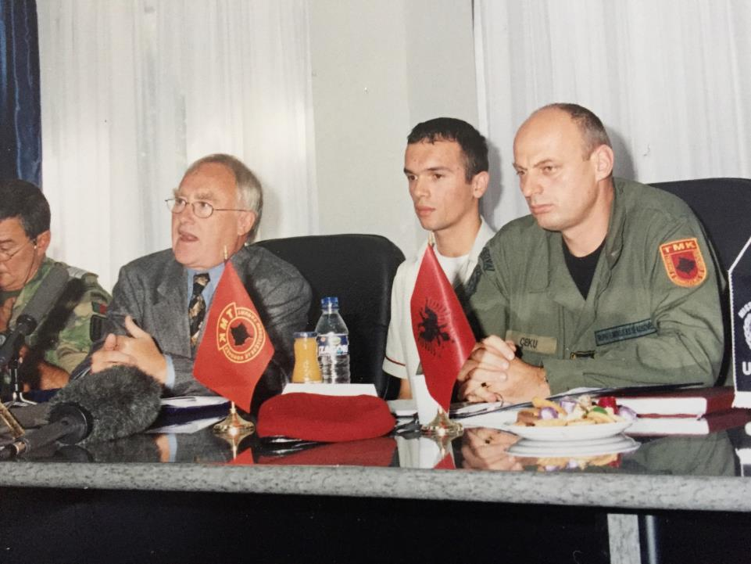

Slide 14
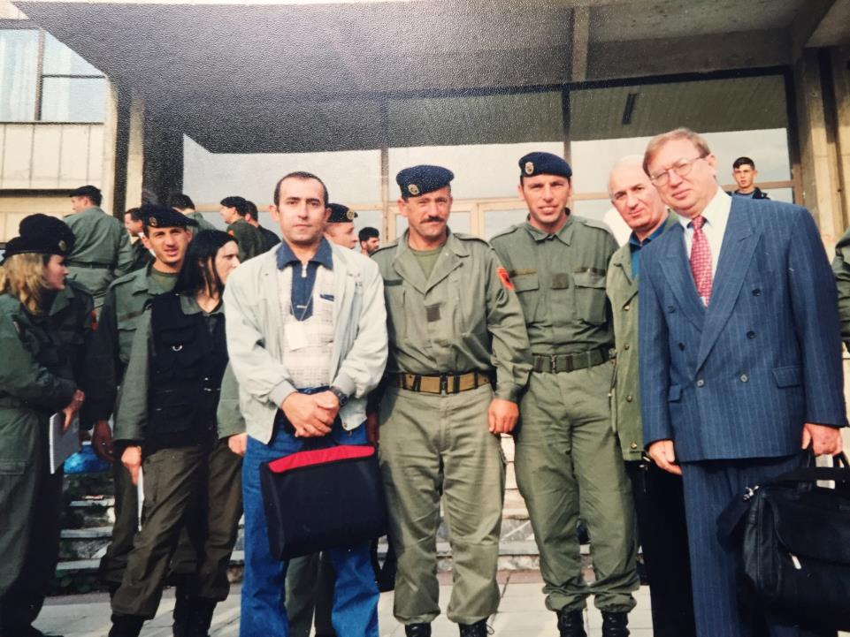

Slide 15
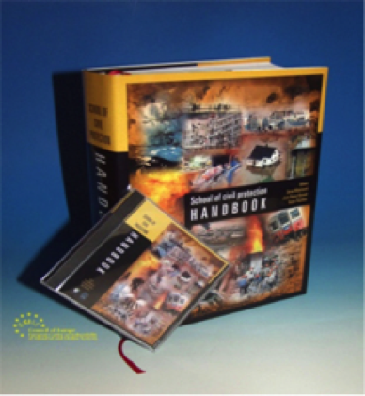
JP Massué
14 Mars 2017
Notes:
Ce modèle peut être utilisé comme fichier de démarrage pour présenter des supports de formation à un groupe.
Sections
Les sections permettent d’organiser les diapositives et facilitent la collaboration entre plusieurs auteurs. Sous l'onglet Accueil, sous Diapositives, cliquez sur Section, puis sur Ajouter une section.
Notes
Utilisez le volet Notes pour les notes de présentation ou pour fournir des informations supplémentaires à l’audience. Vous pouvez afficher ces notes en mode Présentation pendant votre présentation.
N’oubliez pas de tenir compte de la taille de la police (critère important pour l’accessibilité, la visibilité, l’enregistrement vidéo et la production en ligne)
Couleurs coordonnées
Faites tout particulièrement attention aux diagrammes, graphiques et zones de texte.
Tenez compte du fait que les participants imprimeront la présentation en noir et blanc ou nuances de gris. Effectuez un test d’impression pour vérifier que vos couleurs s’impriment correctement en noir et blanc intégral et nuances de gris.
Graphiques, tableaux et diagrammes
Faites en sorte que votre présentation soit simple : utilisez des styles et des couleurs identiques qui ne soient pas gênants.
Ajoutez une étiquette à tous les graphiques et tableaux.

Slide 16
Contribution de l’Accord suite au tremblement de terre d’Al Hoceima au Maroc en 2004» .
JP Massué
14 Mars 2017
Notes:
Ce modèle peut être utilisé comme fichier de démarrage pour présenter des supports de formation à un groupe.
Sections
Les sections permettent d’organiser les diapositives et facilitent la collaboration entre plusieurs auteurs. Sous l'onglet Accueil, sous Diapositives, cliquez sur Section, puis sur Ajouter une section.
Notes
Utilisez le volet Notes pour les notes de présentation ou pour fournir des informations supplémentaires à l’audience. Vous pouvez afficher ces notes en mode Présentation pendant votre présentation.
N’oubliez pas de tenir compte de la taille de la police (critère important pour l’accessibilité, la visibilité, l’enregistrement vidéo et la production en ligne)
Couleurs coordonnées
Faites tout particulièrement attention aux diagrammes, graphiques et zones de texte.
Tenez compte du fait que les participants imprimeront la présentation en noir et blanc ou nuances de gris. Effectuez un test d’impression pour vérifier que vos couleurs s’impriment correctement en noir et blanc intégral et nuances de gris.
Graphiques, tableaux et diagrammes
Faites en sorte que votre présentation soit simple : utilisez des styles et des couleurs identiques qui ne soient pas gênants.
Ajoutez une étiquette à tous les graphiques et tableaux.

Slide 17
La contribution était basée sur l’analyse par des psychiatres et psychologues, des troubles psychiques pouvant affecter les enfants
JP Massué
14 Mars 2017
Notes:
Ce modèle peut être utilisé comme fichier de démarrage pour présenter des supports de formation à un groupe.
Sections
Les sections permettent d’organiser les diapositives et facilitent la collaboration entre plusieurs auteurs. Sous l'onglet Accueil, sous Diapositives, cliquez sur Section, puis sur Ajouter une section.
Notes
Utilisez le volet Notes pour les notes de présentation ou pour fournir des informations supplémentaires à l’audience. Vous pouvez afficher ces notes en mode Présentation pendant votre présentation.
N’oubliez pas de tenir compte de la taille de la police (critère important pour l’accessibilité, la visibilité, l’enregistrement vidéo et la production en ligne)
Couleurs coordonnées
Faites tout particulièrement attention aux diagrammes, graphiques et zones de texte.
Tenez compte du fait que les participants imprimeront la présentation en noir et blanc ou nuances de gris. Effectuez un test d’impression pour vérifier que vos couleurs s’impriment correctement en noir et blanc intégral et nuances de gris.
Graphiques, tableaux et diagrammes
Faites en sorte que votre présentation soit simple : utilisez des styles et des couleurs identiques qui ne soient pas gênants.
Ajoutez une étiquette à tous les graphiques et tableaux.

Slide 18
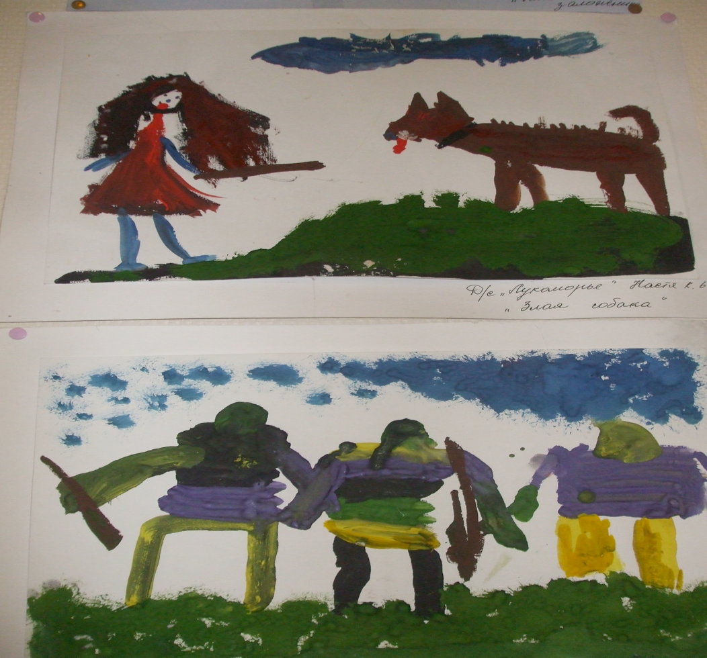
JP Massué
14 Mars 2017
Notes:
Ce modèle peut être utilisé comme fichier de démarrage pour présenter des supports de formation à un groupe.
Sections
Les sections permettent d’organiser les diapositives et facilitent la collaboration entre plusieurs auteurs. Sous l'onglet Accueil, sous Diapositives, cliquez sur Section, puis sur Ajouter une section.
Notes
Utilisez le volet Notes pour les notes de présentation ou pour fournir des informations supplémentaires à l’audience. Vous pouvez afficher ces notes en mode Présentation pendant votre présentation.
N’oubliez pas de tenir compte de la taille de la police (critère important pour l’accessibilité, la visibilité, l’enregistrement vidéo et la production en ligne)
Couleurs coordonnées
Faites tout particulièrement attention aux diagrammes, graphiques et zones de texte.
Tenez compte du fait que les participants imprimeront la présentation en noir et blanc ou nuances de gris. Effectuez un test d’impression pour vérifier que vos couleurs s’impriment correctement en noir et blanc intégral et nuances de gris.
Graphiques, tableaux et diagrammes
Faites en sorte que votre présentation soit simple : utilisez des styles et des couleurs identiques qui ne soient pas gênants.
Ajoutez une étiquette à tous les graphiques et tableaux.

Slide 19
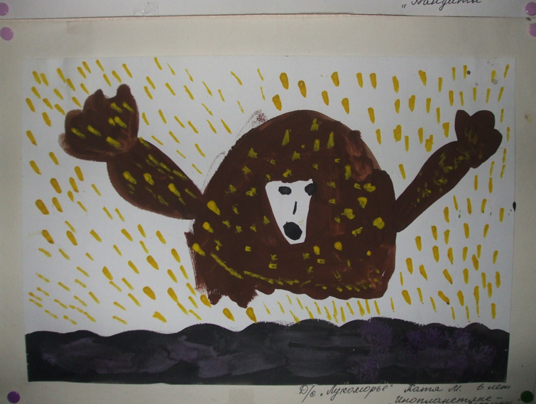

Slide 20
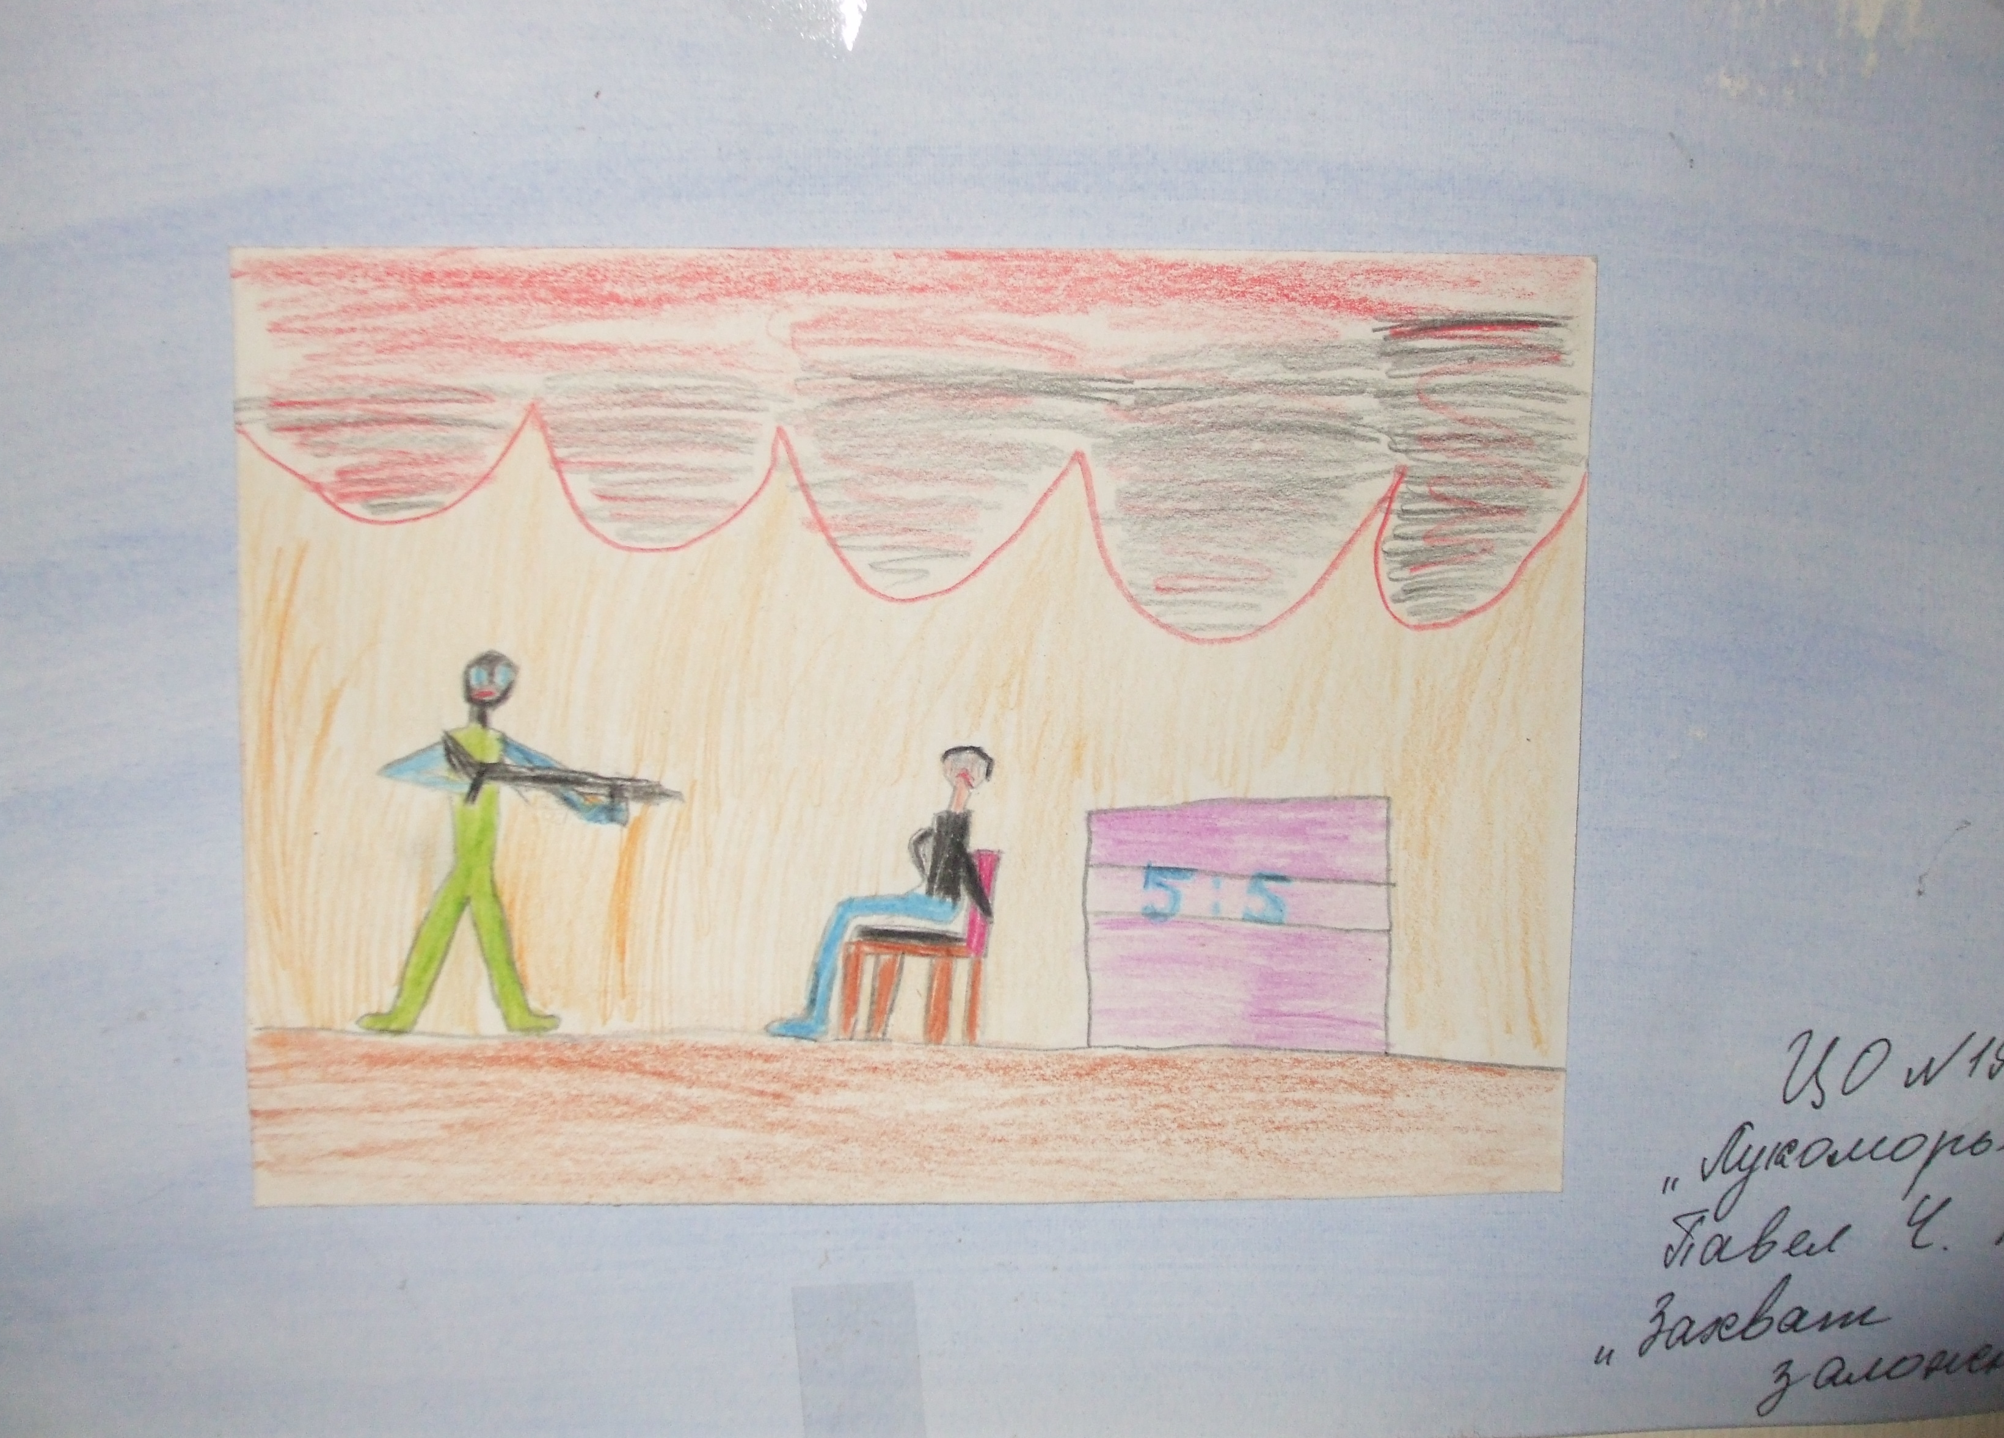

Slide 21
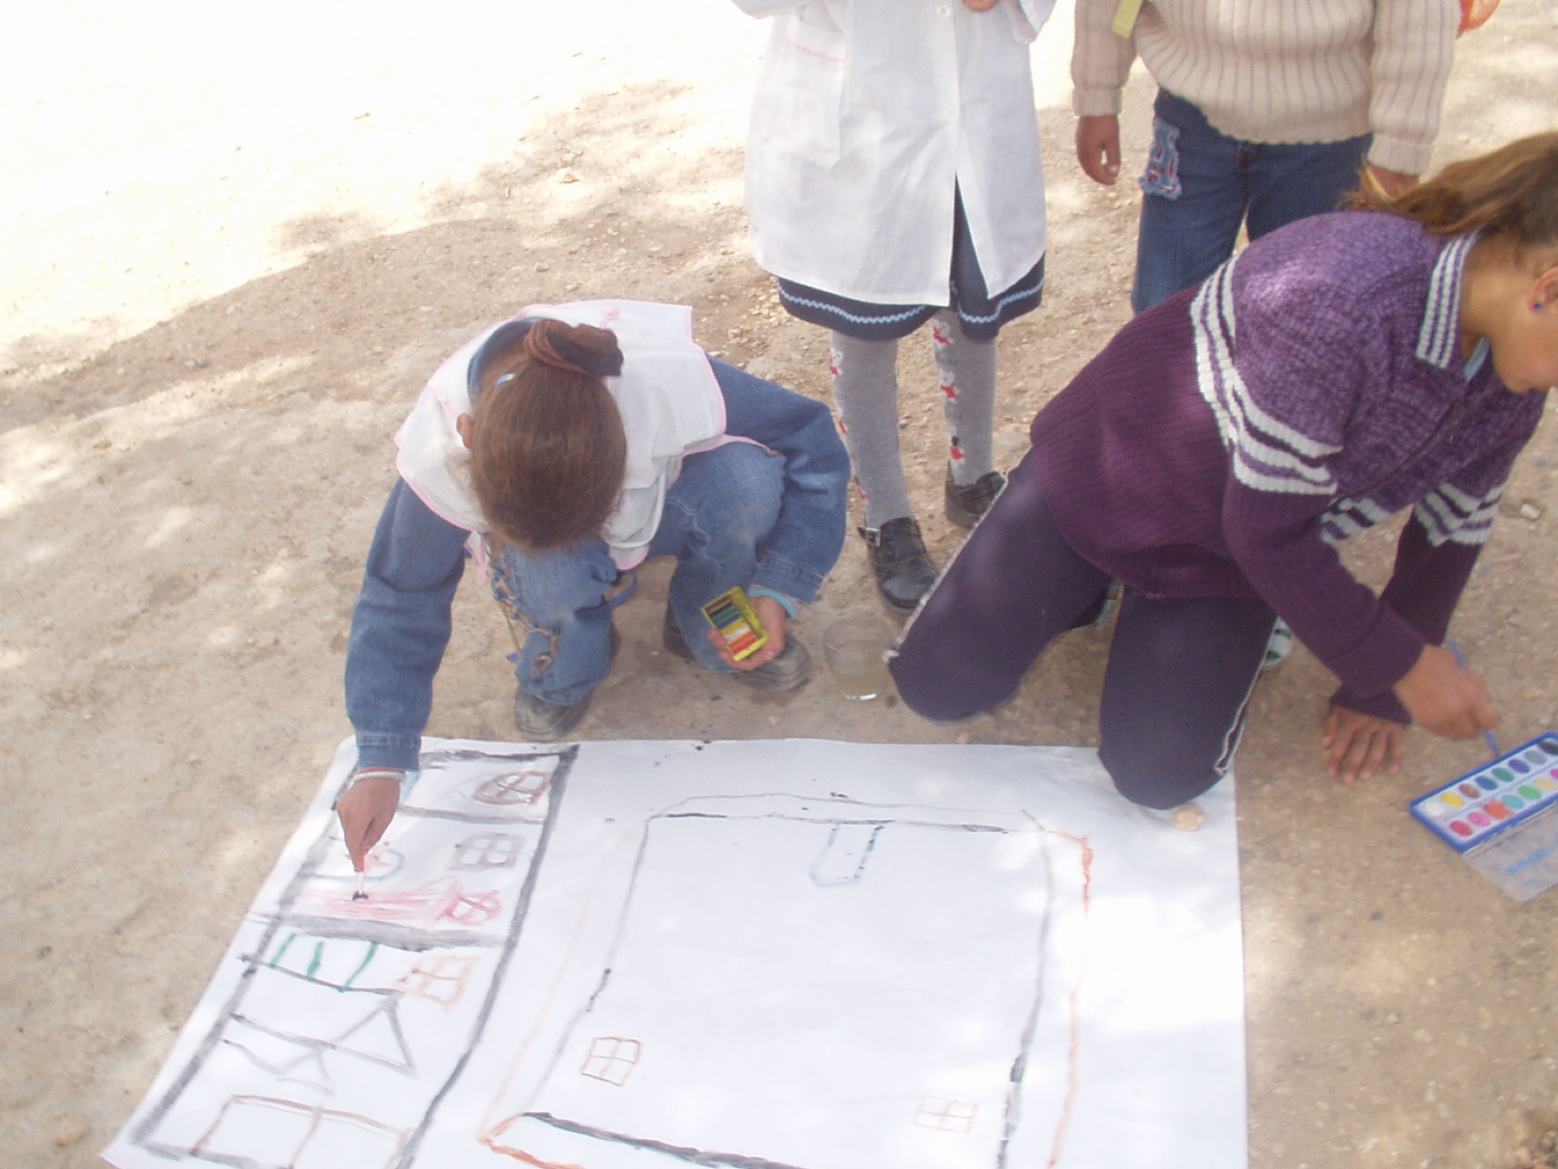

Slide 22
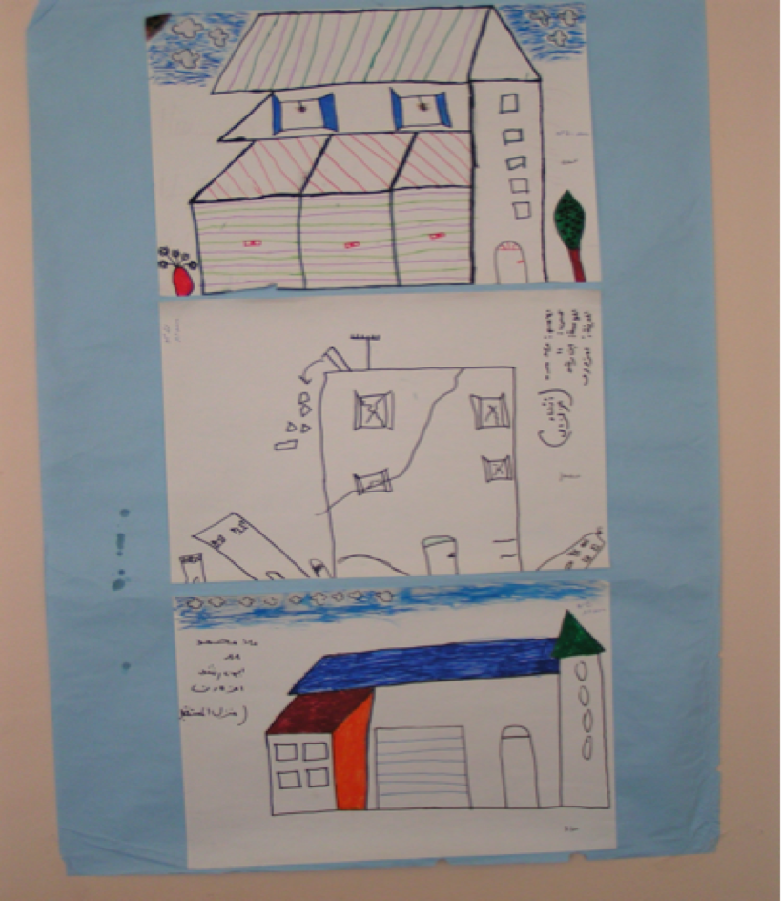
JP Massué
14 Mars 2017
Notes:
Ce modèle peut être utilisé comme fichier de démarrage pour présenter des supports de formation à un groupe.
Sections
Les sections permettent d’organiser les diapositives et facilitent la collaboration entre plusieurs auteurs. Sous l'onglet Accueil, sous Diapositives, cliquez sur Section, puis sur Ajouter une section.
Notes
Utilisez le volet Notes pour les notes de présentation ou pour fournir des informations supplémentaires à l’audience. Vous pouvez afficher ces notes en mode Présentation pendant votre présentation.
N’oubliez pas de tenir compte de la taille de la police (critère important pour l’accessibilité, la visibilité, l’enregistrement vidéo et la production en ligne)
Couleurs coordonnées
Faites tout particulièrement attention aux diagrammes, graphiques et zones de texte.
Tenez compte du fait que les participants imprimeront la présentation en noir et blanc ou nuances de gris. Effectuez un test d’impression pour vérifier que vos couleurs s’impriment correctement en noir et blanc intégral et nuances de gris.
Graphiques, tableaux et diagrammes
Faites en sorte que votre présentation soit simple : utilisez des styles et des couleurs identiques qui ne soient pas gênants.
Ajoutez une étiquette à tous les graphiques et tableaux.

Slide 23
Session de formation d’une Unité de Protection Civile en République Démocratique du Congo (RDC) et d’un plan de Sécurité entre les villes de Goma en RDC et de Gisenyi au Rwanda lié en particulier aux éruptions du volcan Nyiracongo
JP Massué
14 Mars 2017
Notes:
Ce modèle peut être utilisé comme fichier de démarrage pour présenter des supports de formation à un groupe.
Sections
Les sections permettent d’organiser les diapositives et facilitent la collaboration entre plusieurs auteurs. Sous l'onglet Accueil, sous Diapositives, cliquez sur Section, puis sur Ajouter une section.
Notes
Utilisez le volet Notes pour les notes de présentation ou pour fournir des informations supplémentaires à l’audience. Vous pouvez afficher ces notes en mode Présentation pendant votre présentation.
N’oubliez pas de tenir compte de la taille de la police (critère important pour l’accessibilité, la visibilité, l’enregistrement vidéo et la production en ligne)
Couleurs coordonnées
Faites tout particulièrement attention aux diagrammes, graphiques et zones de texte.
Tenez compte du fait que les participants imprimeront la présentation en noir et blanc ou nuances de gris. Effectuez un test d’impression pour vérifier que vos couleurs s’impriment correctement en noir et blanc intégral et nuances de gris.
Graphiques, tableaux et diagrammes
Faites en sorte que votre présentation soit simple : utilisez des styles et des couleurs identiques qui ne soient pas gênants.
Ajoutez une étiquette à tous les graphiques et tableaux.

Slide 24
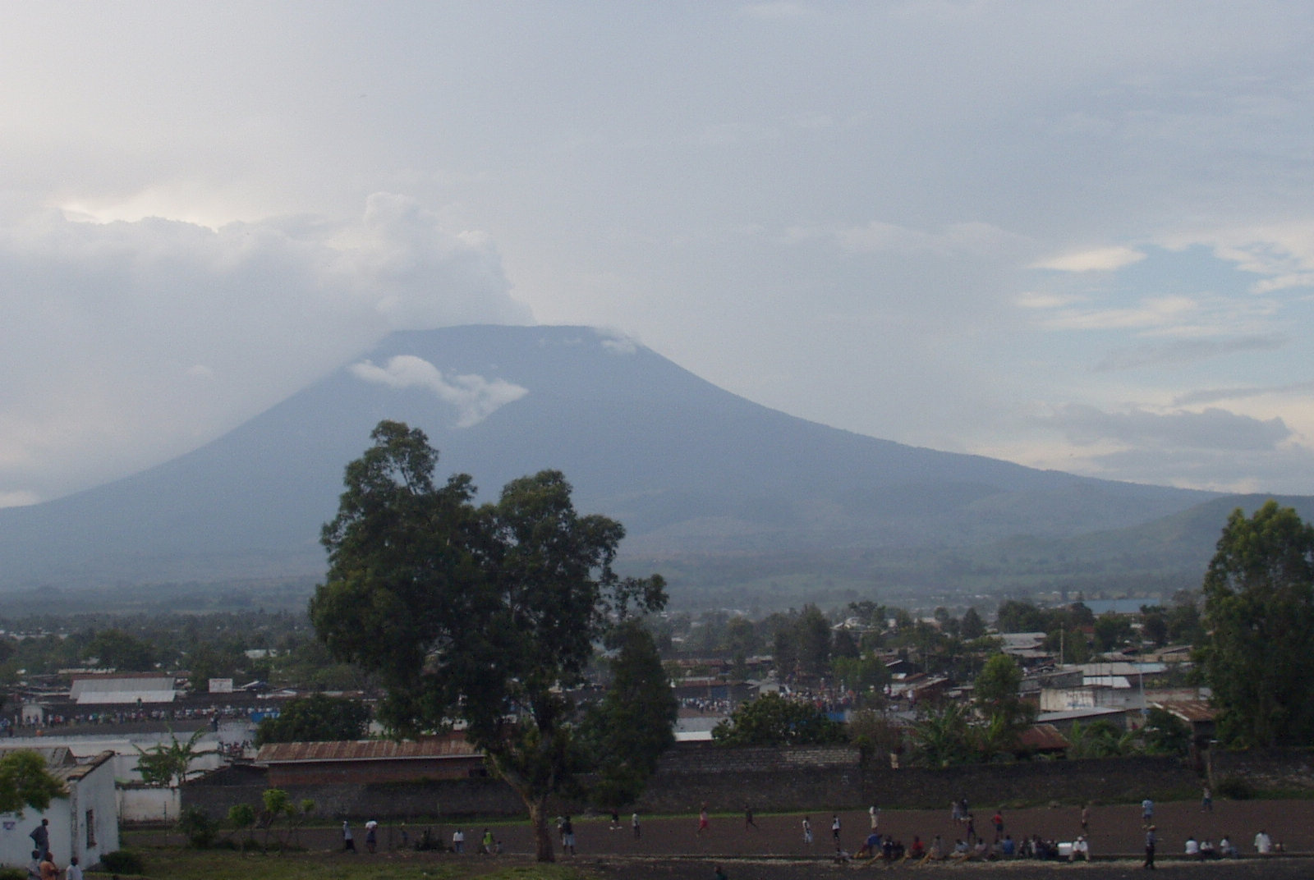
JP Massué
14 Mars 2017
Notes:
Ce modèle peut être utilisé comme fichier de démarrage pour présenter des supports de formation à un groupe.
Sections
Les sections permettent d’organiser les diapositives et facilitent la collaboration entre plusieurs auteurs. Sous l'onglet Accueil, sous Diapositives, cliquez sur Section, puis sur Ajouter une section.
Notes
Utilisez le volet Notes pour les notes de présentation ou pour fournir des informations supplémentaires à l’audience. Vous pouvez afficher ces notes en mode Présentation pendant votre présentation.
N’oubliez pas de tenir compte de la taille de la police (critère important pour l’accessibilité, la visibilité, l’enregistrement vidéo et la production en ligne)
Couleurs coordonnées
Faites tout particulièrement attention aux diagrammes, graphiques et zones de texte.
Tenez compte du fait que les participants imprimeront la présentation en noir et blanc ou nuances de gris. Effectuez un test d’impression pour vérifier que vos couleurs s’impriment correctement en noir et blanc intégral et nuances de gris.
Graphiques, tableaux et diagrammes
Faites en sorte que votre présentation soit simple : utilisez des styles et des couleurs identiques qui ne soient pas gênants.
Ajoutez une étiquette à tous les graphiques et tableaux.

Slide 25
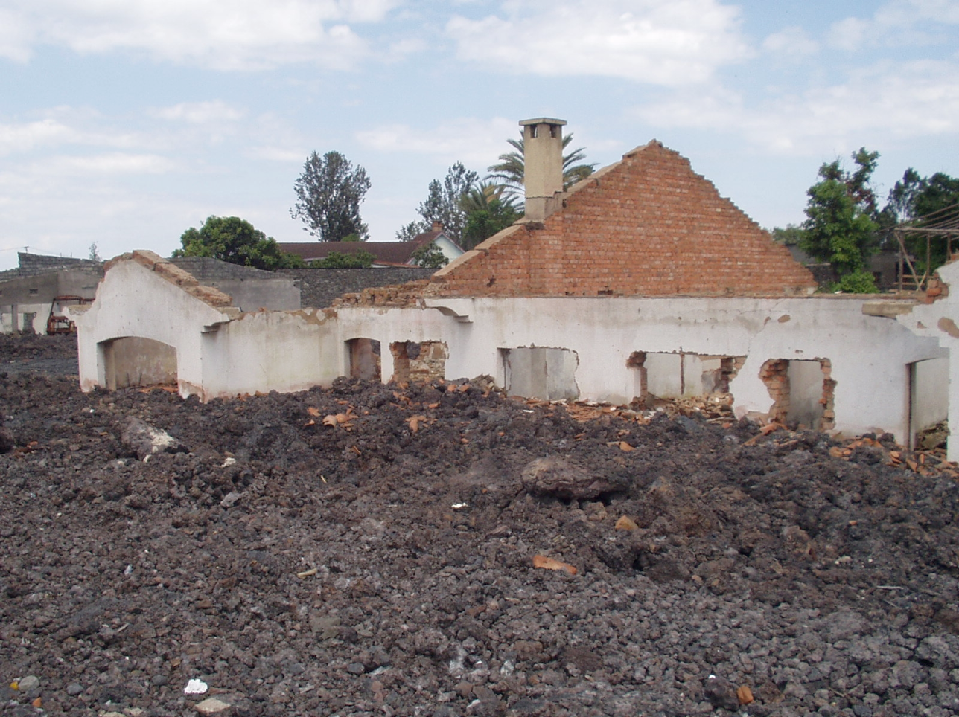
JP Massué
14 Mars 2017
Notes:
Ce modèle peut être utilisé comme fichier de démarrage pour présenter des supports de formation à un groupe.
Sections
Les sections permettent d’organiser les diapositives et facilitent la collaboration entre plusieurs auteurs. Sous l'onglet Accueil, sous Diapositives, cliquez sur Section, puis sur Ajouter une section.
Notes
Utilisez le volet Notes pour les notes de présentation ou pour fournir des informations supplémentaires à l’audience. Vous pouvez afficher ces notes en mode Présentation pendant votre présentation.
N’oubliez pas de tenir compte de la taille de la police (critère important pour l’accessibilité, la visibilité, l’enregistrement vidéo et la production en ligne)
Couleurs coordonnées
Faites tout particulièrement attention aux diagrammes, graphiques et zones de texte.
Tenez compte du fait que les participants imprimeront la présentation en noir et blanc ou nuances de gris. Effectuez un test d’impression pour vérifier que vos couleurs s’impriment correctement en noir et blanc intégral et nuances de gris.
Graphiques, tableaux et diagrammes
Faites en sorte que votre présentation soit simple : utilisez des styles et des couleurs identiques qui ne soient pas gênants.
Ajoutez une étiquette à tous les graphiques et tableaux.

Slide 26
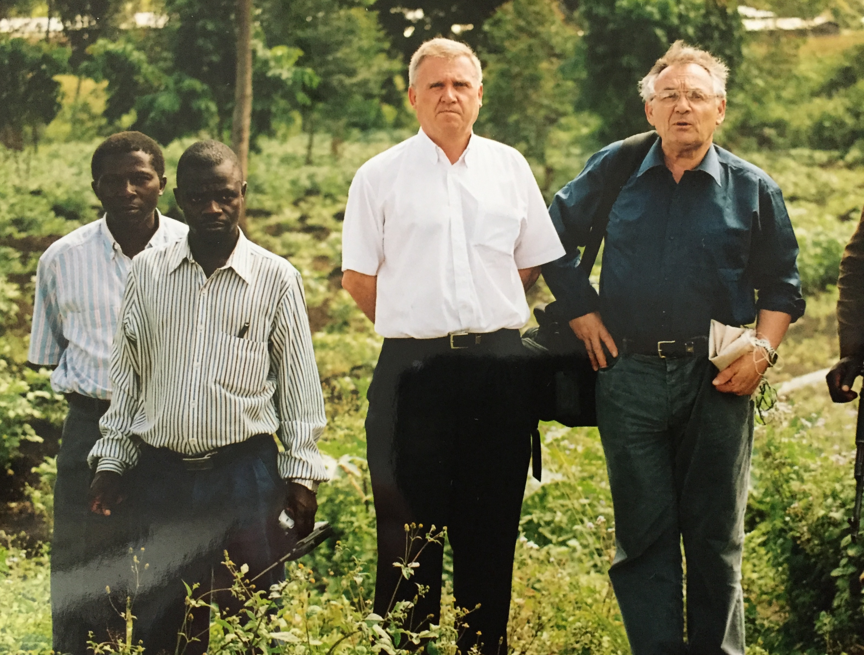

Slide 27
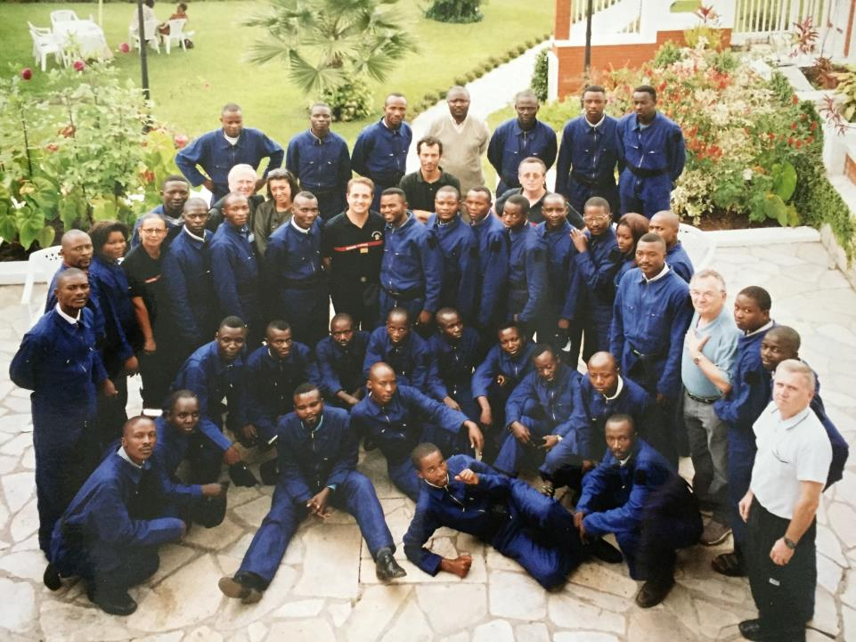

Slide 28
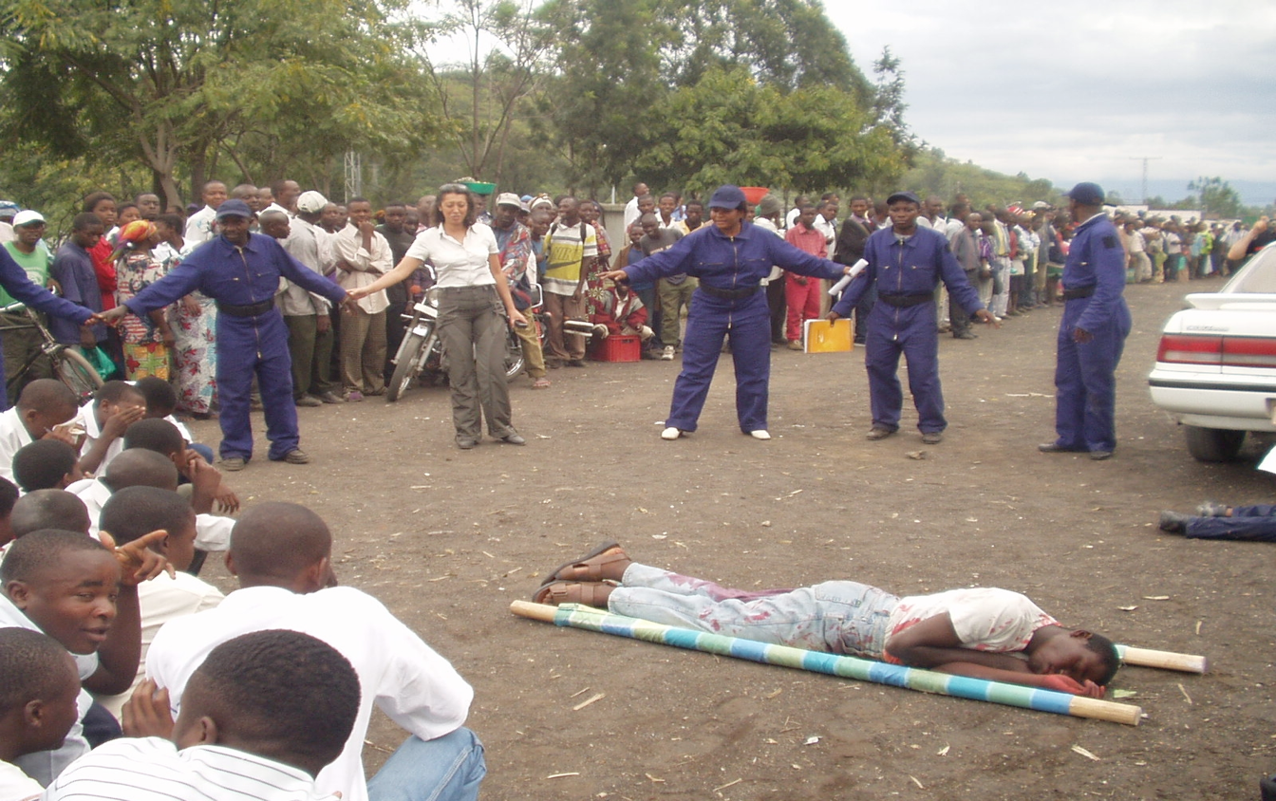
JP Massué
14 Mars 2017
Notes:
Ce modèle peut être utilisé comme fichier de démarrage pour présenter des supports de formation à un groupe.
Sections
Les sections permettent d’organiser les diapositives et facilitent la collaboration entre plusieurs auteurs. Sous l'onglet Accueil, sous Diapositives, cliquez sur Section, puis sur Ajouter une section.
Notes
Utilisez le volet Notes pour les notes de présentation ou pour fournir des informations supplémentaires à l’audience. Vous pouvez afficher ces notes en mode Présentation pendant votre présentation.
N’oubliez pas de tenir compte de la taille de la police (critère important pour l’accessibilité, la visibilité, l’enregistrement vidéo et la production en ligne)
Couleurs coordonnées
Faites tout particulièrement attention aux diagrammes, graphiques et zones de texte.
Tenez compte du fait que les participants imprimeront la présentation en noir et blanc ou nuances de gris. Effectuez un test d’impression pour vérifier que vos couleurs s’impriment correctement en noir et blanc intégral et nuances de gris.
Graphiques, tableaux et diagrammes
Faites en sorte que votre présentation soit simple : utilisez des styles et des couleurs identiques qui ne soient pas gênants.
Ajoutez une étiquette à tous les graphiques et tableaux.

Slide 29
PROPOSITIONS

Slide 30
Elle résulte de ma participation au dernier Conseil d’Administration du CEMEC où a été présenté le programme:
« Supporting Migrants for Better Health and Life . »

Slide 31
« Sensibilisation des Migrants à l’importance de leur patrimoine culturel et naturel, (au sens de l’Unesco)».

Slide 32
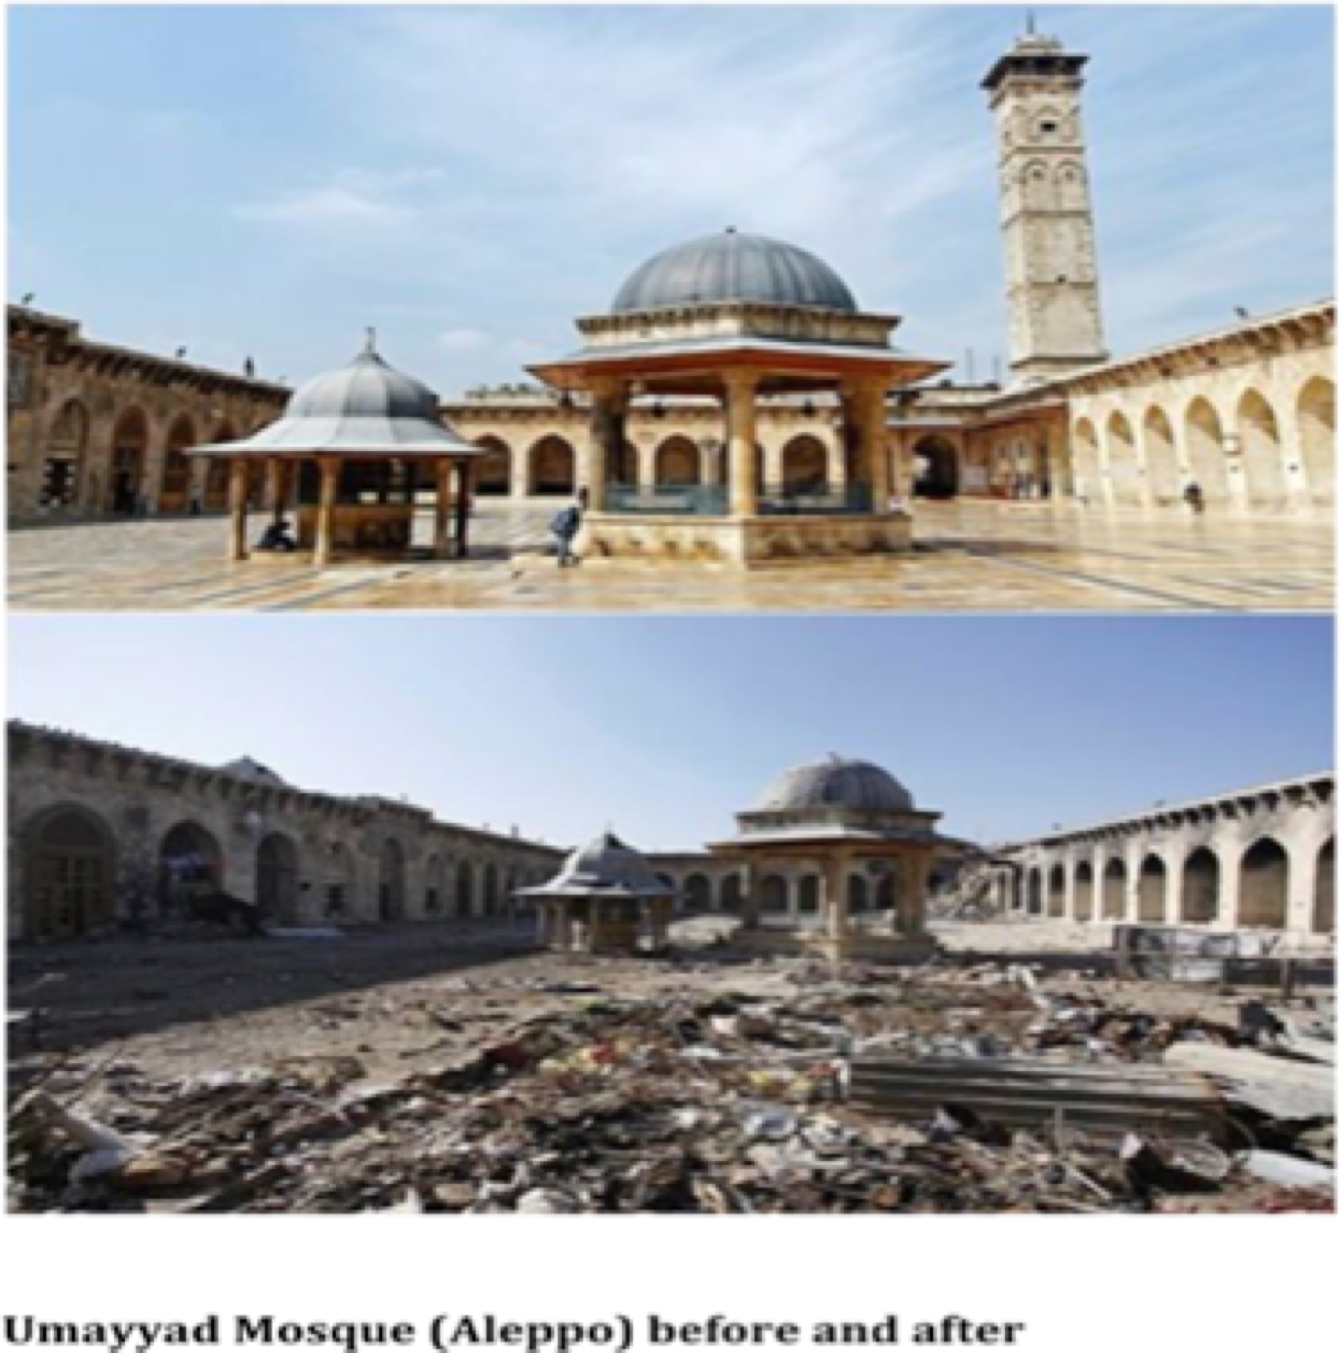

Slide 33
Cette initiative pourrait être préparée en coopération avec :
- L’Organisation International des Migrations : IOM
l’UNESCO , La Commission Européenne
Le Réseau Européen « Sciences et patrimoine (PACT) »
OTAN: Affaires Scientifiques…
- Les Centres euro Méditerranéens de l’ Accord EUROPA Risques Majeurs en particulier, le Centre Universitaire Européen pour les Biens Culturels de Ravello,
- l’ Académie Européenne des Sciences et des Arts,
- la Chaire de l’ UNESCO de Strasbourg sur les Sciences des Matériaux dont je suis membres du Bureau.

Slide 34
l’objectif serait d’organiser des sessions de formation et de sensibiliser des Migrants, en particulier leurs enfants, à l’importance de la protection et préservation du patrimoine culturel

Slide 35
Panneaux solaires et incendies Lors d’un incendie dans une habitation équipée de panneaux solaires, ils empirent bien souvent la situation :

Slide 36
La difficulté majeure lors de ces interventions est due à la production électrique des panneaux.

Slide 37
- Éteindre un incendie en arrosant d'eau des panneaux photovoltaïques, c'est la mort assurée pour celui qui tient la lance.

Slide 38
- Il faut éviter de mettre la zone en contact avec une échelle métallique.

Slide 39
Il serait intéressant d’élaborer un rapport sur ce problème et de demander à des experts de proposer des solutions.

Slide 40
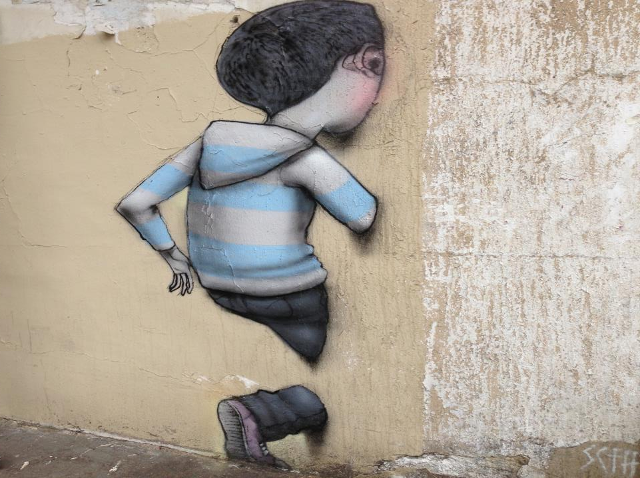
Notes:
Voici un autre exemple de diapositives de vue d’ensemble utilisant des transitions entre chaque diapositive.

Slide 41
Avez Vous des questions ?

